Slide 1

PROGRAMARE AVANSATA PE OBIECTE
Conf.univ.dr. Ana Cristina DĂSCĂLESCU

Slide 2

Conținut tematic
Introducere în limbajul Java
Clase și obiecte. Extinderea claselor. Polimorfism
Tablouri. Șiruri de caractere
Clase abstracte. Interfețe
Excepții
Fluxuri de intrare/ieșire
Colecții de date
Lambda expresii
Fire de executare
Socket-uri
Interfețe grafice
Lucrul cu baze de date
Servlet-uri. Java Server Pages (JSP)
RESTful Web Services

Slide 3
Bibliografie
Joshua Bloch, Effective Java (3rd edition), Addison-Wesley Professional, 2018
Raul Gabriel Urma, Modern Java in action, 2018
Raul Gabriel Urma, Java 8 in action, 2014
Bruce Eckel, Thinking in Java, 2012
Ștefan Tanasă, Cristian Olaru, Ștefan Andrei, Java de la 0 la expert, Ed. Polirom, 2011
Tutoriale:
https://docs.oracle.com/javase/tutorial/index.html
http://www.tutorialspoint.com/java/

Slide 4
Examinare
40% → Laborator + Proiect
60% → Examen (minim nota 5)

Slide 5
Tematica cursului 1
Prezentarea generală a platformei Java
Structura unui program
Tipuri de date și operatori
Literali
Instrucţiuni
Pachete de clase
Operații de citire/scriere

Slide 6
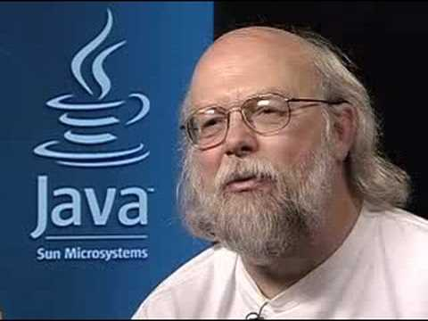
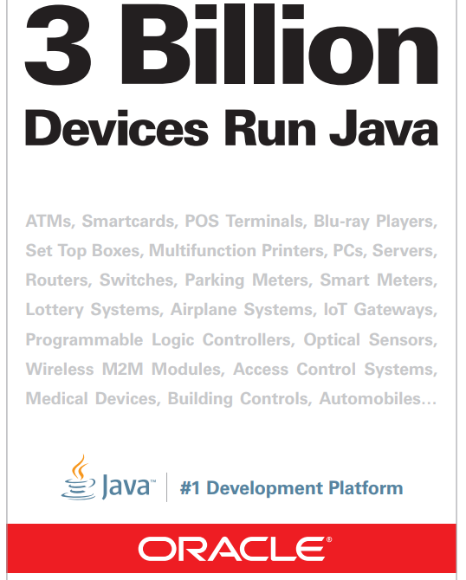
Scurt istoric al limbajului Java
În anul 1991 firma Sun Microsystems finanțează proiectul Green, coordonat de James Gosling.
Specificațiile noului limbaj, inițial denumit OAK, iar apoi Java 1.0 sunt finalizate în anul 1995.
În anul 1995 compania Sun Microsystems vinde licența firmelor IBM, Microsoft, Adobe și Netscape.
În 2009 Sun Microsystems este cumpărată de Oracle.
Java 1.1 (1997): JDBC și JIT
………
Java 8 (2014): lambda expresii și programare funcțională
………
Java 11-13 (2018-2019): eliminarea unor module învechite (applet-uri, CORBA) și îmbunătățiri JVM

Slide 7
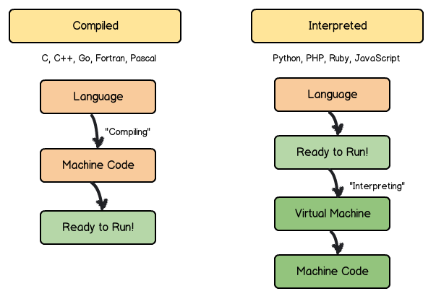
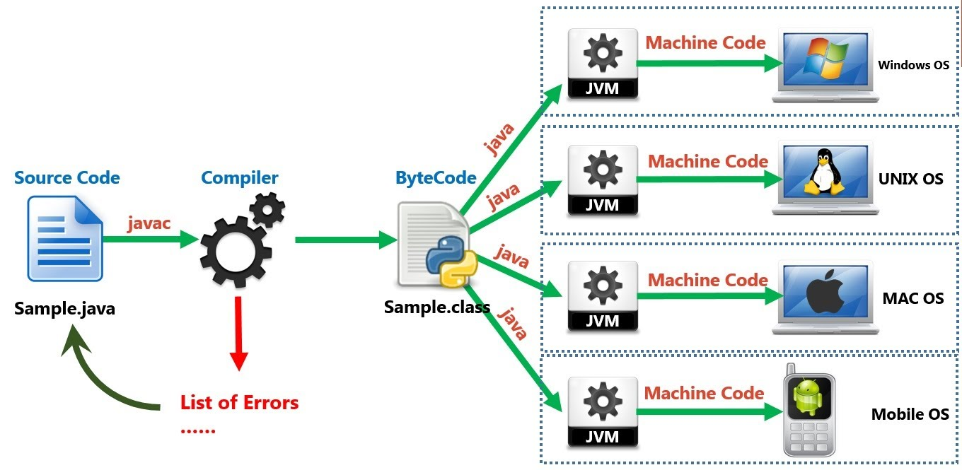
Caracteristici
Limbaj compilat și interpretat | Write Once, Run Anywhere

Slide 8
Caracteristici
Bytecode-ul reprezintă un set de instrucțiuni specifice JVM
C++/Java | X86 ASM | Java bytecode (mnemonics) | Java bytecode (hexadecimal)
int add(int a, int b) { return a+b; } | mov eax, byte[ebp-4] | iload_0 | 0x1A
 | mov edx, byte[ebp-8] | iload_1 | 0x1B
 | add eax, edx | iadd | 0x60
 | ret | ireturn | 0xAC

Slide 9
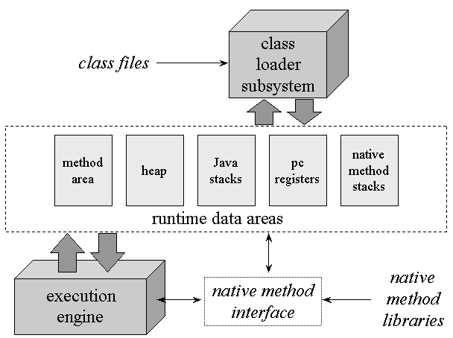
Caracteristici
Java Virtual Machine (JVM)
Class loader: program care încarcă în memorie bytecode-ul unei aplicații Java Execution engine: execută instrucțiunile din bytecode-ul încărcat

Slide 10
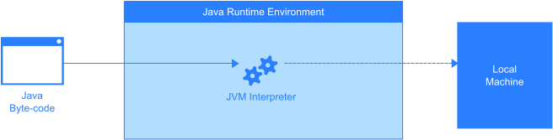
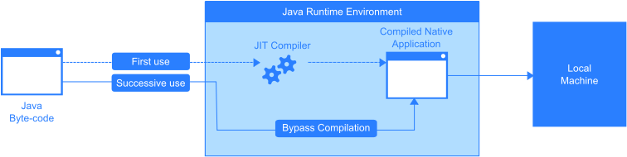
Caracteristici
Execution engine
Interpretator: interpretează și execută bytecode-ul
Compilator Just-in-Time (JIT): transformă bytecode-ul care se execută frecvent în cod mașină nativ, specific procesorului gazdă

Slide 11
Caracteristici
Limbaj orientat pe obiecte
Orice program conține cel puțin o clasă
Nu mai există funcții independente
Simplu
Au fost eliminate concepte precum: pointeri, supraîncărcarea operatorilor, moștenirea multiplă, structuri/uniuni etc.
Permite programarea concurentă și distribuită
Robust
Sigur
Management automat al memoriei
Strong data-typed
Mecanism standard de tratare a excepțiilor
Securitatea platformei
Sandbox
Suport nativ pentru fire de executare (thread-safe)
Biblioteci care conțin primitive specifice

Slide 12
Software necesar
JVM
Core classes
Runtime libraries
Java Runtime Environment (JRE)
Java Development Kit (JDK)
Java Runtime Environment (JRE)
Development tools

Slide 13
Platforme Java
Java Standard Edition
(Java SE)
Java Micro Edition
(Java ME)
Platforme Java
Java Enterprise Edition
(Java EE)
Java FX
Java Card

Slide 14
Setul de caractere
Setul de caractere: Unicode (65536 simboluri)
Un caracter se reprezintă pe 2 octeţi.
Unicode este compatibil cu ASCII: primele 256 caractere sunt cele din ASCII.
Este structurat în blocuri: Basic, Latin, Greek, Arabic, Gothic, Currency, Mathematical, Arrows, Musical etc.
http://www.unicode.org

Slide 15
Literali
Întregi
pot fi scriși în baza 10, baza 2 (prefix 0b sau 0B), baza 8 (prefix 0) sau baza 16 (prefix 0x sau 0X)
implicit se reprezintă pe 4 octeţi (int)
pentru long (8 octeţi) se adaugă sufixul L sau l
Numere cu virgulă mobilă
implicit se reprezintă pe 8 octeţi (double)
pentru float se adaugă sufixul F sau f
Boolean: true sau false
Caractere: 'A', număr întreg, '\u0061' (format unicode baza 16)
Șiruri de caractere: "Test"
null

Slide 16
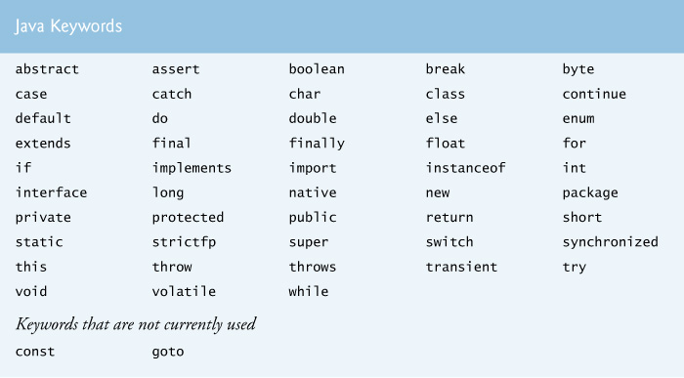
Cuvinte cheie

Slide 17
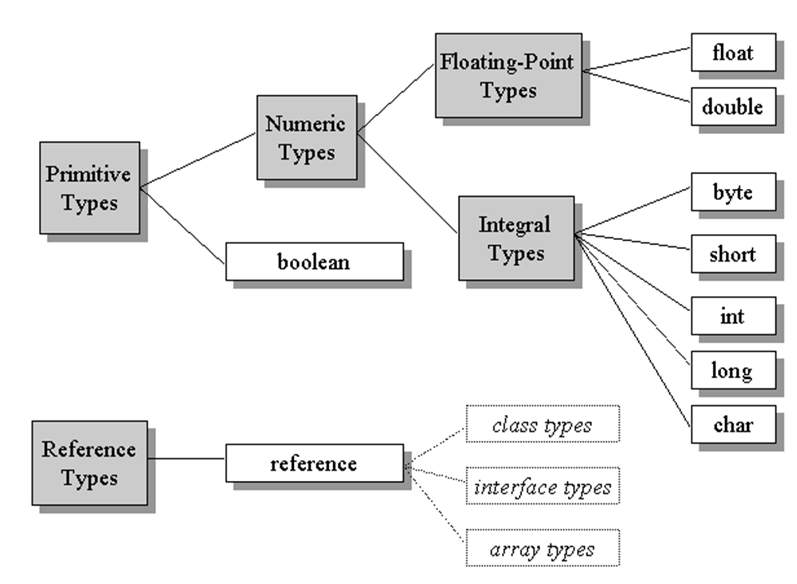
Tipuri de date

Slide 18
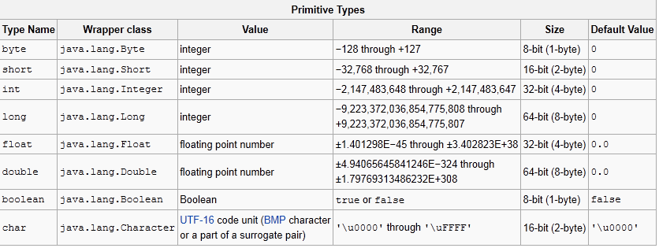
Tipuri de date primitive
Fiecare tip de dată primitiv are asociată o clasă corespunzătoare (wrapper), care permite transformarea unei variabile de tip primitiv într-un obiect.

Slide 19
Clase înfășurătoare
Câmpuri statice
MIN_VALUE
MAX_VALUE
Constructori
Cu argument de tip primitiv
Cu argument de tip String
Metode
tipValue()
compare(tip x,tip y)
SIZE (biți)
compareTo(Tip ob)
parseTip(String s)
toString()
toString(tip x)
valueOf(tip x)
valueOf(String s)
BYTES (octeți)

Slide 20
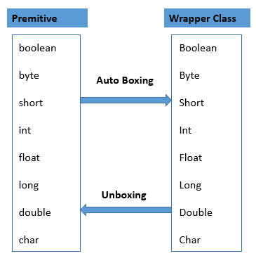
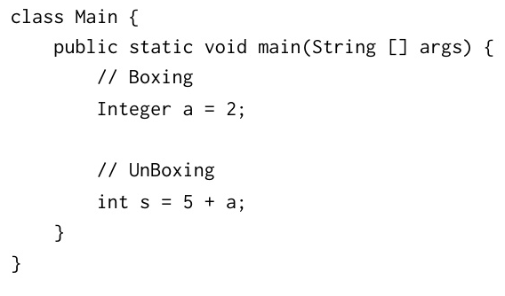
Autoboxing/unboxing

Slide 21
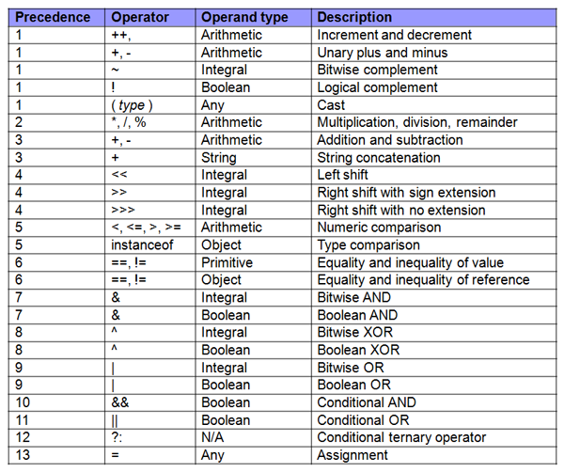
Operatori

Slide 22
Instrucțiuni
Decision-making
if-then-else
Looping
switch
do-while
for
Branching
if-then
while
break
continue
return

